Slide 1
Classes, encapsulamento e construtores
P. O. O.
Prof. Grace

Slide 2
Aulas Anteriores
Conceitos OO/ Plataforma Java/ Jgrasp
Entrada e Saída de Dados
Estruturas de decisão
Estruturas de repetição

Slide 3
Agenda para Aula 04
Modelagem e implementação de Classes
Métodos e atributos
Encapsulamento
Construtor
Exercícios

Slide 4
Classes e Objetos
Classe
Abstração
Molde
(Projeto)
Objeto
Concreto
Ocorrência real
Instância
(Produto)
X

Slide 5
Composição de uma Classe
Uma classe é composta por:
Comportamentos ou operações
Características ou atributos
(modelo)
Métodos ou funções
Dados ou variáveis
(implementação)

Slide 6
Exemplos usados até o momento
Classe: String
String s;
s = “abcd”;
char c = s.charAt( i );
Classe: Scanner
Scanner entrada;
entrada = new Scanner(System.in);
int i = entrada.nextInt( );

Slide 7

Exemplos de Classes e Objetos
No contexto de uma REDE SOCIAL, como modelar (dados/ atributos e operações/ métodos):
Usuário da rede social:
Dados (atributos) Operações (métodos)

Slide 8

Exemplos de Classes e Objetos
No contexto de um BANCO, como modelar (dados/ atributos e operações/ métodos):
Conta bancária:
Dados (atributos) Operações (métodos)

Slide 9
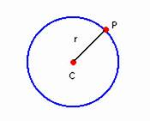
Exemplo: Círculo (Contexto: cálculos geométricos)
Dúvida: por que diâmetro, área e circunferência não são atributos?
9
Classe: Círculo
Atributos (variáveis de instância)
Raio
Métodos (tarefas)
Alterar (set)/ informar (get) raio
Calcular diâmetro
Calcular área
Calcular circunferência
Exibir Dados

Slide 10
Exemplo: Círculo (Contexto: sw de desenho)
Classe: Círculo
Atributos (variáveis de instância)
Raio
Posição (x, y)
Cor borda
Espessura borda
Preenchimento
Métodos (tarefas)
Desenhar
Copiar
Alterar (set)/ informar (get) raio (e demais atributos)
10

Slide 11
Implementando uma Classe Java
public class nome_classe
{
// atributos
// métodos
}
Armazenar em um arquivo que tenha o mesmo nome da classe
Extensão do arquivo => .java
11

Slide 12
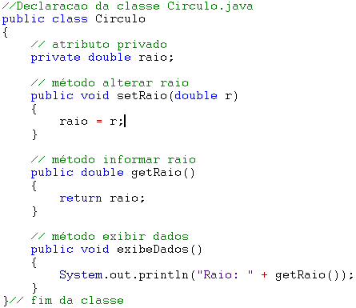
Exemplo: Classe Circulo
Atributos
Chaves
Métodos
públicos
12

Slide 13
Métodos
Cabeçalho do método composto por:
Modificador de acesso (public, private)
Tipo de retorno (void, int, double, etc.)
Nome do método
Parênteses (argumentos, se tiver)
Corpo do método deve ser descrito entre chaves “{ }”

Slide 14
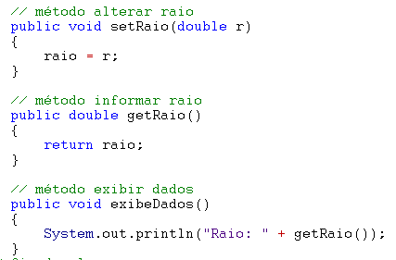
Exemplos Implementados

Slide 15

Implementando Classe Círculo
Tempo: 15 minutos
Material disponível no Teams
15

